Slide 1
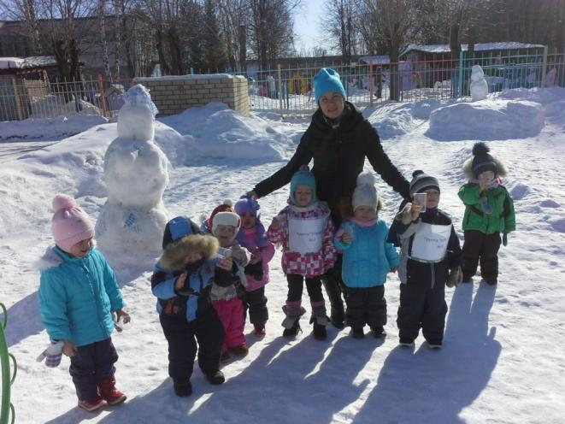
МКДОУ № 109 «Курай»
Приобщение детей к здоровому образу жизни через создание развивающей среды
Воспитатель .Сидорова Гульназ Халиловна

Slide 2
Здоровье – одна из главных ценностей в жизни. Каждый ребёнок хочет быть сильным, бодрым, энергичным: бегать, не уставая, кататься на велосипеде, плавать, играть с ребятами во дворе, не болеть. Плохое самочувствие, болезни являются причинами отставания в росте, неудач на занятиях, в играх, в спорте.
Есть поговорка: “В здоровом теле – здоровый дух”.

Slide 3
В настоящее время в педагогике возникло особое направление: “педагогика оздоровления”, в основе которой лежат представления о развитии здорового ребёнка, здорового духовно и физически.
Цель педагогики оздоровления: сформировать у дошкольников основы здорового образа жизни и добиться осознанного выполнения элементарных правил здоровьесбережения

Slide 4
. Для достижения целей здоровьесберегающих технологий в дошкольном возрасте мы применяем следующие группы средств:
Средства двигательной направленности:
Физические упражнения;
Физкультминутки;
Эмоциональные разрядки;
Гимнастика (оздоровительная после сна);
Пальчиковая гимнастика, зрительная, дыхательная, корригирующая;
Лечебная физкультура;
Подвижные и спортивные игры;
Массаж;
Самомассаж;

Slide 5
Физкультурные занятия: в группе

Slide 7
Утренние зарядки на свежем воздухе

Slide 8
Для укрепления зрения мы используем следующие моменты:
зрительные паузы , в любое время дня дети закрывают глаза и открывают, можно веки прижать пальчиком.
Массаж глаз - помогает детям снять усталость, напряжение, улучшает обмен веществ в тканях глаза.
Тренировочные упражнения для глаз проводим несколько раз в день, в зависимости от деятельности, вызывающей напряжение.
Зрительные ориентиры (пятна) - снимают утомление глаз и повышают двигательную активность в течение дня.
Красный - стимулирует детей в работе. Это сила внимания.
Оранжевый, желтый - соответствуют положительному рабочему настроению. Это тепло, оптимизм, радость.
Синий, голубой, зеленый - действует успокаивающе. Это общение, надежда, вдохновение.
Все эти средства способствуют развитию психологической комфортности детей, которая обеспечивает их эмоциональное благополучие, снимает напряжение во время образовательной деятельности, во время игр.

Slide 9
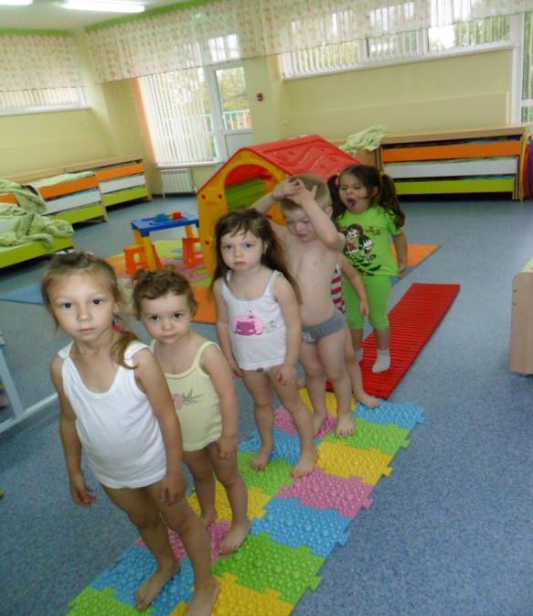
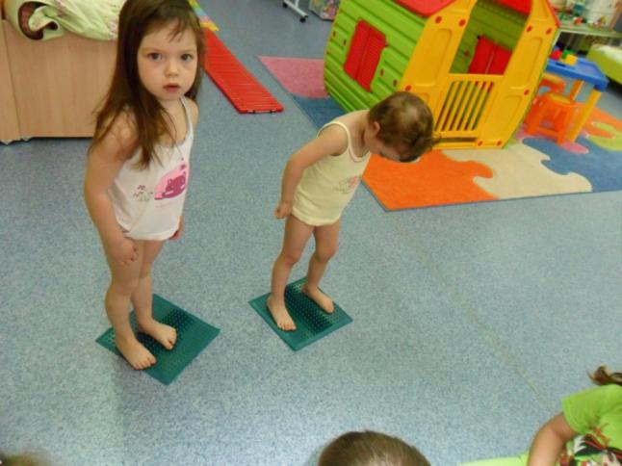
Гимнастика (оздоровительная после сна);

Slide 10
Эмоциональные разминки:
Покричим- похохочем
Минута покоя

Slide 11
Самомассаж самодельными массажерами от простуды:

Slide 12
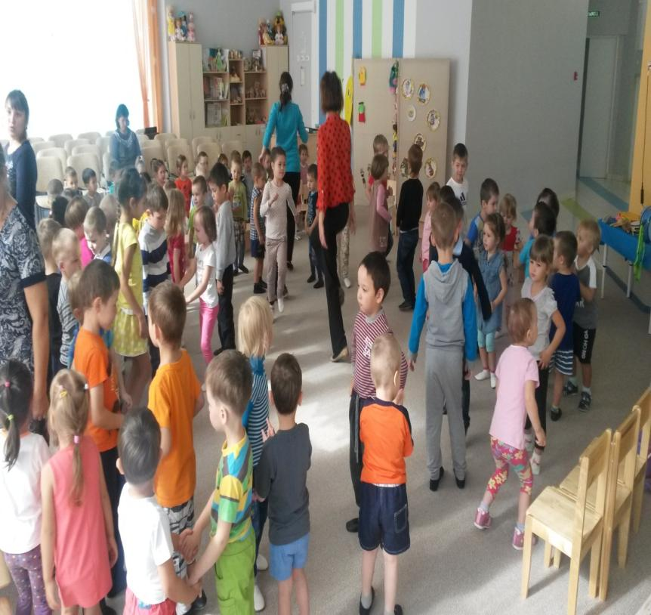
Музыкотерапия

Slide 13
Оздоровительные силы природы
имеют огромное значение для здоровья детей:
Регулярные прогулки на свежем воздухе;
Экскурсии;
Походы;
Солнечные и воздушные ванны;
Водные процедуры;
Фитотерапия;
Витаминотерапия;
Закаливание.

Slide 14
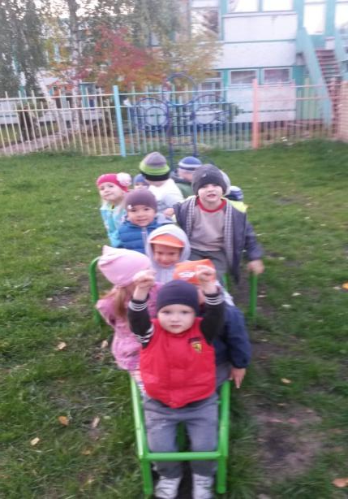
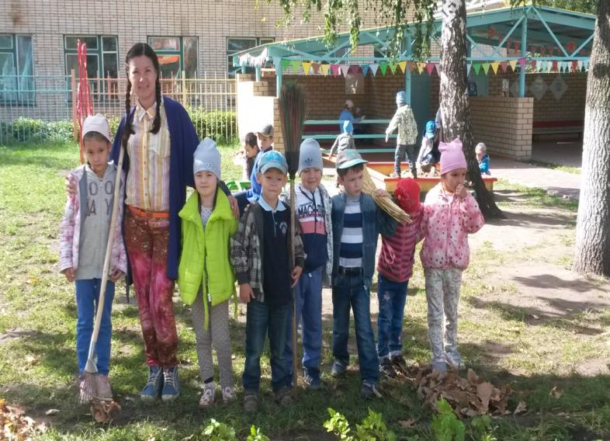
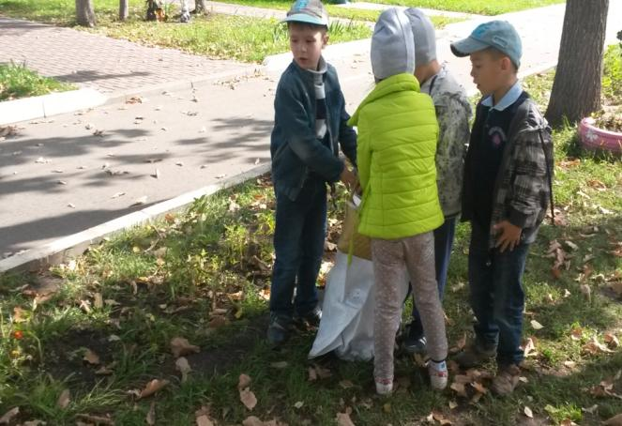
Прогулки

Slide 15
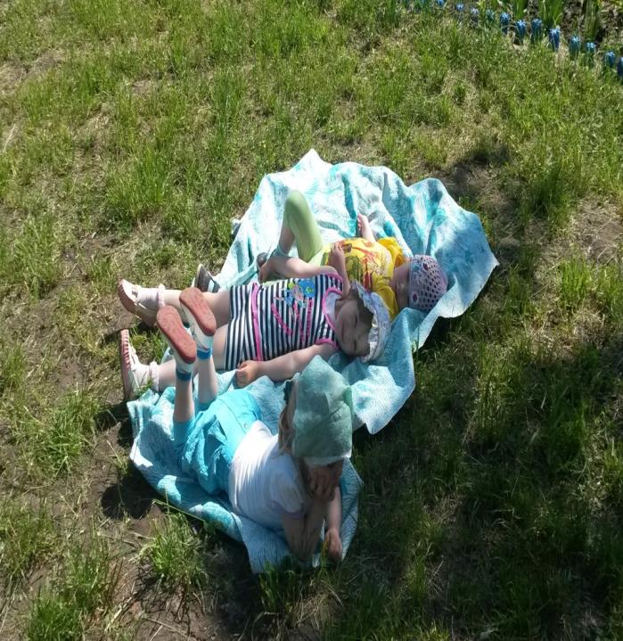
Эмоциональные разрядки и солнечные ванны:

Slide 16
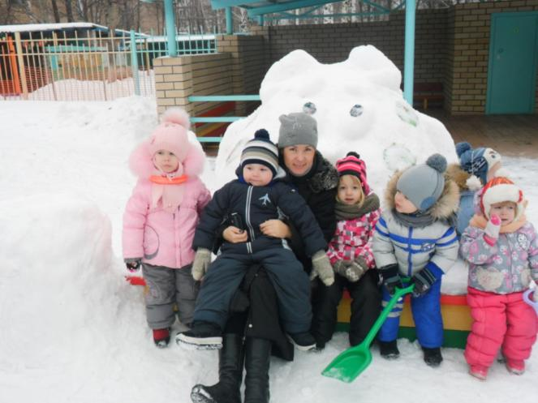
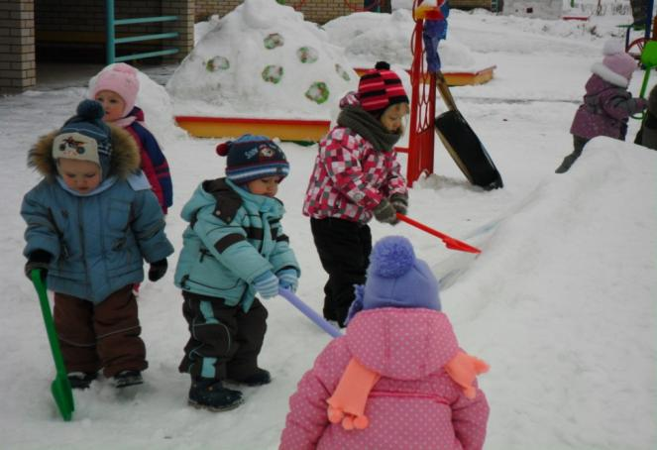
Прогулки , экскурсии в разное время года

Slide 17
Дидактические игры:

Slide 18
Гигиенические средства содействуют укреплению здоровья и стимулируют развитие адаптивных свойств организма:
личная гигиена;
проветривание;
влажная уборка;
режим питания;
сон;
правильное мытьё рук;
обучение детей элементарным приёмам здорового образа жизни;
обучение простейшим навыкам оказания первой помощи при порезах, укусах, ожогах и т.д.
ограничение уровня учебной нагрузки во избежание утомления.

Slide 19
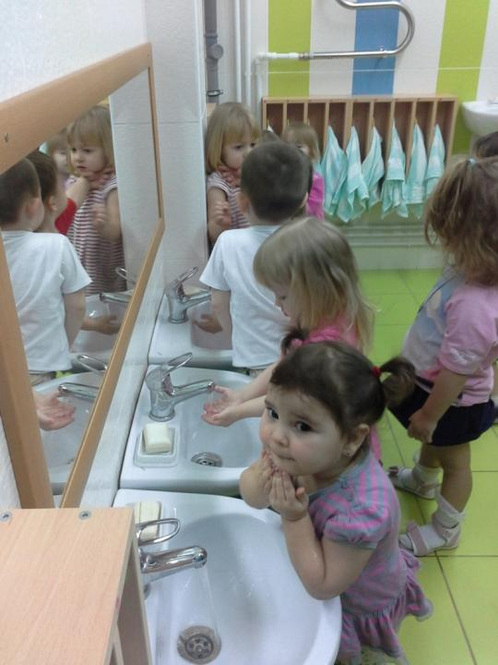
Гигиенические процедуры

Slide 20
Работа с родителями: Соответственно, для родителей оформляем в «Уголке здоровья» рекомендации, советы: предлагаем папки-передвижки; приглашаем в походы, на экскурсии; проводим анкетирования.

Slide 21
Существует десять золотых правил здоровьесбережения:
1. Соблюдайте режим дня! 2. Обращайте больше внимания на питание! 3. Больше двигайтесь! 4. Спите в прохладной комнате! 5. Не гасите в себе гнев, дайте вырваться ему наружу! 6. Постоянно занимайтесь интеллектуальной деятельностью! 7. Гоните прочь уныние и хандру! 8. Адекватно реагируйте на все проявления своего организма! 9. Старайтесь получать как можно больше положительных эмоций! 10. Желайте себе и окружающим только добра!

